Slide 1
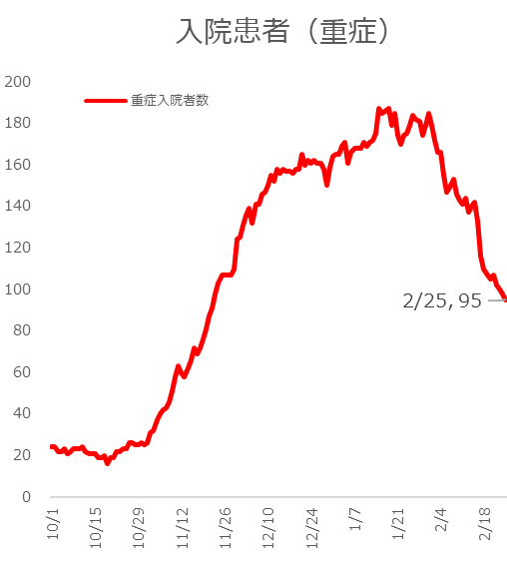
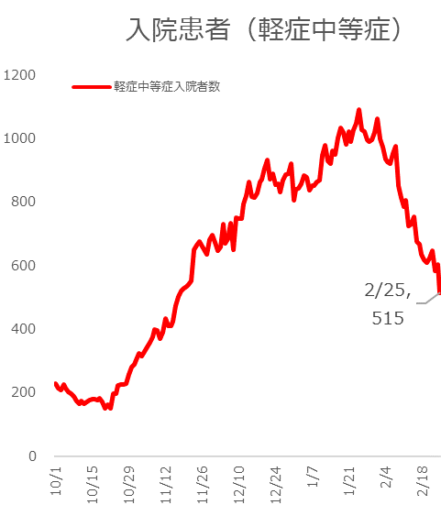
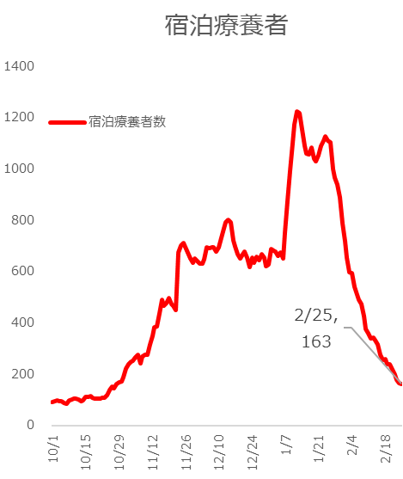
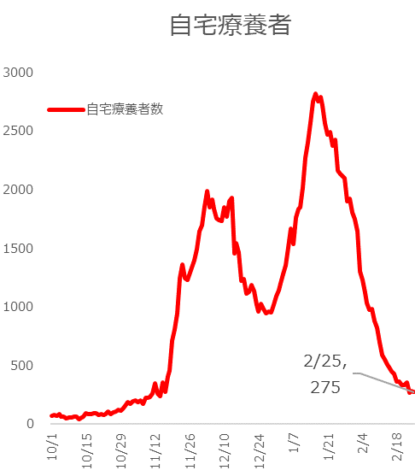
新規陽性者数と入院・療養者数（2月25日時点）
資料１－２

Slide 2
入院・療養状況（2月25日時点）
 |  | 重症病床 | 軽症中等症病床 | 宿泊療養施設
確保計画 | フェーズ１ | ６０床 | ５００床 | ４００室
 | フェーズ２ | ８０床 | ８００床 | ８００室
 | フェーズ３ | １５０床 | １,０００床 | １,０３６室
 | フェーズ４ | ２１５床 | １,４００床 | ―
確保数等 ※重症病床、軽症中等症病床について、 11月19日からフェーズ4へ移行 |  | 確保数２２１床 | 確保数１,７５１床 | ２，４１６室
入院・療養者数 （別途、自宅療養 ９７５人） |  | ９５人 | ５１５人 | １６３人
（使用率：入院・療養者数 ／確保病床・室数） |  | ４３．０％ （９５／２２１） | ２９．３％ （５１５／１,７５５） | ６．７％ （１６３／２,４１６）
（運用率：入院・療養者数 ／実運用病床・室数） |  | ４５．０％ （９５／２１１) うち、大阪コロナ重症センター （１６／３０） | ３１．３％ （５１５／１,６４５） | １３．３％ （１６３／１,２２９）

Slide 3
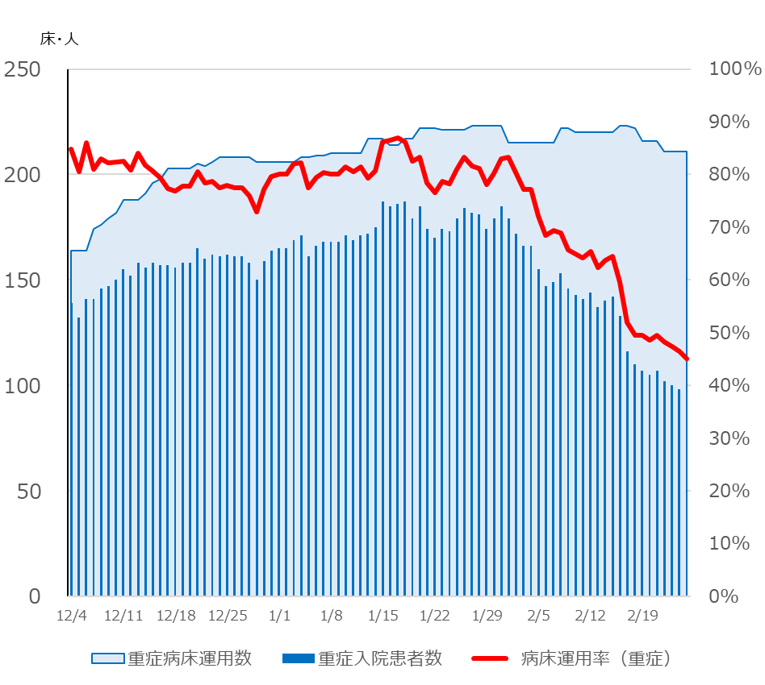
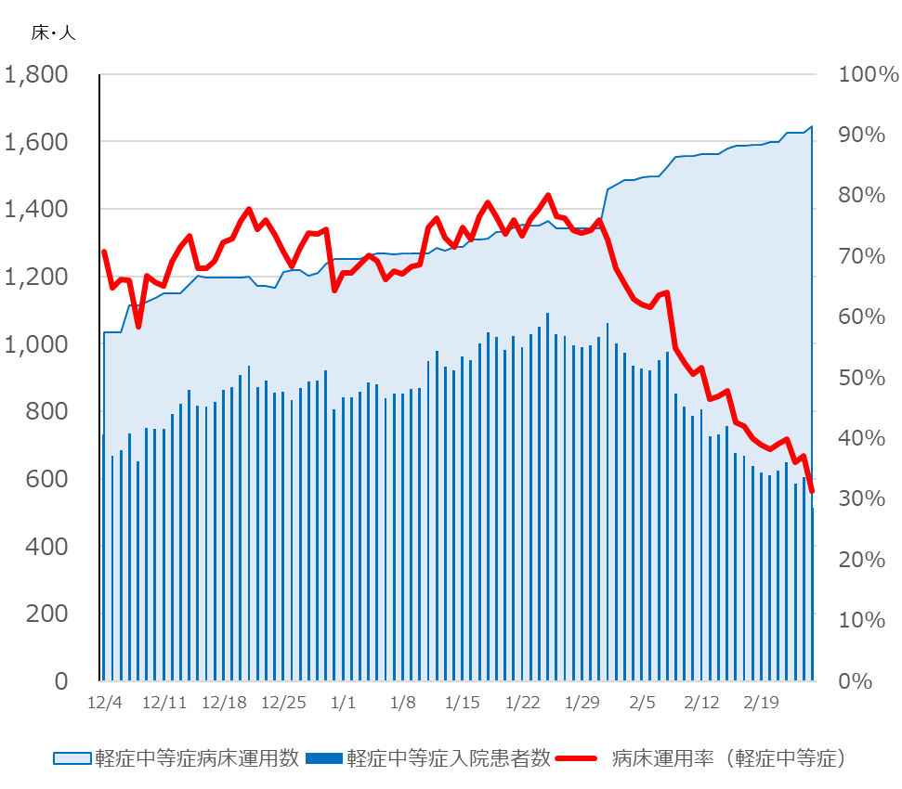
新型コロナウイルス感染症患者受入病床の確保・運用状況
● 重症病床運用状況（令和２年12月４日以降）
● 軽症中等症病床運用状況（令和２年12月４日以降）
2月25日現在 病床運用率45.0％
運用病床数 211床（12/4時点：164床）
入院患者数 95人
2月25日現在 病床運用率31.3％
運用病床数 1,645床※（12/4時点：1,034床）
入院患者数 515人
※小児・精神患者用病床等約75床含んでおり、
一般患者に限ると病床利用率はより高くなっている。

Slide 4
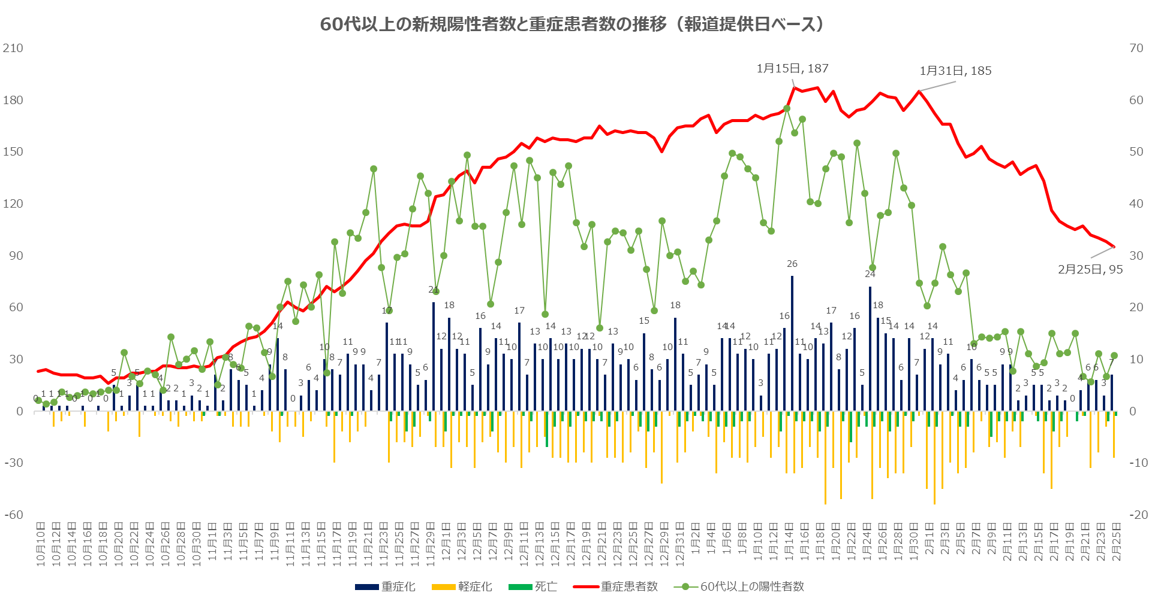
新規陽性者数と重症者数の推移
60代以上の新規陽性者数と重症患者数
重症化・軽症化・死亡の人数

Slide 5
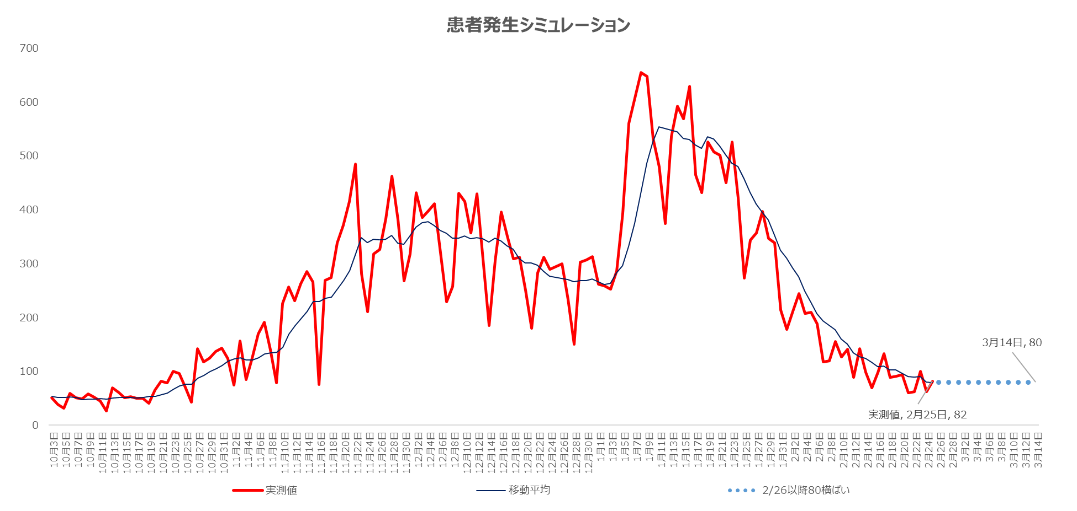
新規陽性者数の推移と患者発生シミュレーション
■令和3年2月26日から3月14日（2月28日緊急事態宣言解除後2週間）までは、80名/日（参考：2月25日時点の直近7日間移動平均値が79）の横ばいで推移すると仮定し、
療養者数のシミュレーションを実施。

Slide 6
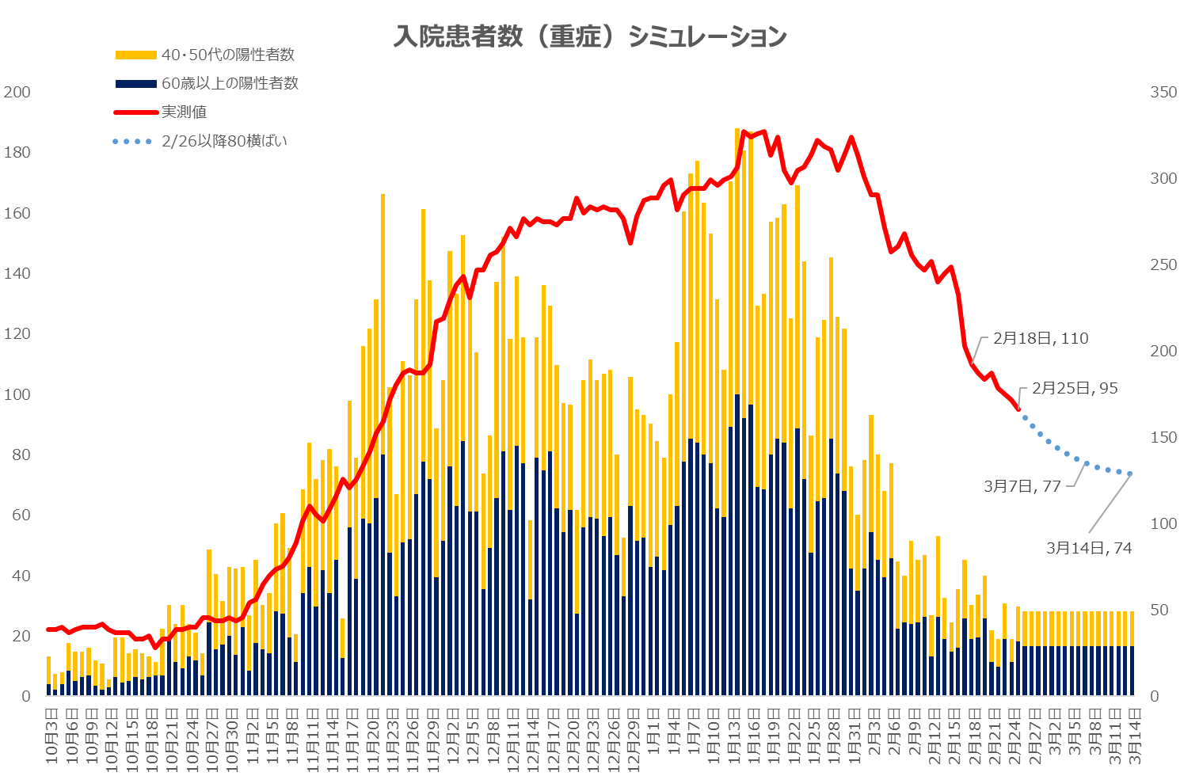
療養者数のシミュレーション
令和3年2月26日から3月14日（2月28日緊急事態宣言解除後2週間）までは、80名/日（参考：2月25日時点の直近7日間移動平均値が79）の横ばいで推移すると仮定し、療養者数のシミュレーションを実施。
【陽性者数の設定の考え方】
■60代以上の新規陽性者を
29名/日(※1)と設定。
■40代・50代の新規陽性者数を
20名/日(※1)と設定。
※1：2月25日時点の7日間移動平均値
【重症率の設定の考え方】
■60代以上の新規陽性者の重症率は
8.6％(※2)と設定。
■40代・50代の新規陽性者の重症率は
1.8％(※2)と設定。
※2：第三波(10/10～2/10)における重症率
【療養方法と期間の設定の考え方】
■重症患者以外の陽性者のうち、
23.4％は入院療養、40.1％は宿泊
療養、36.5％は自宅療養となる。
（第三波(12/21時点)実測値）
■重症以外の入院療養者は約12日後に
退院する。宿泊及び自宅療養者は
約7日後に解除となる。
（第三波（12/21時点）実測値）
確保病床221床中の
病床使用率50%(110床)
確保病床221床中の
病床使用率35%(77床)
陽性者数
重症患者数

Slide 7
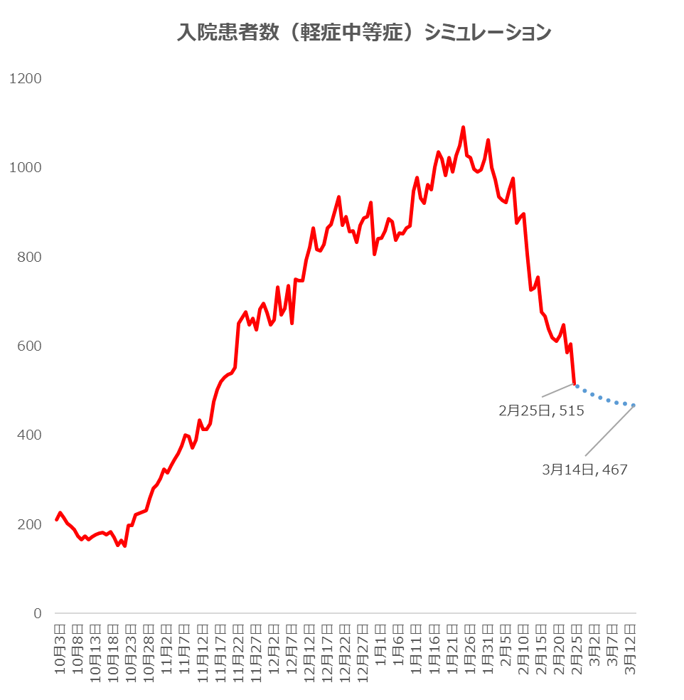
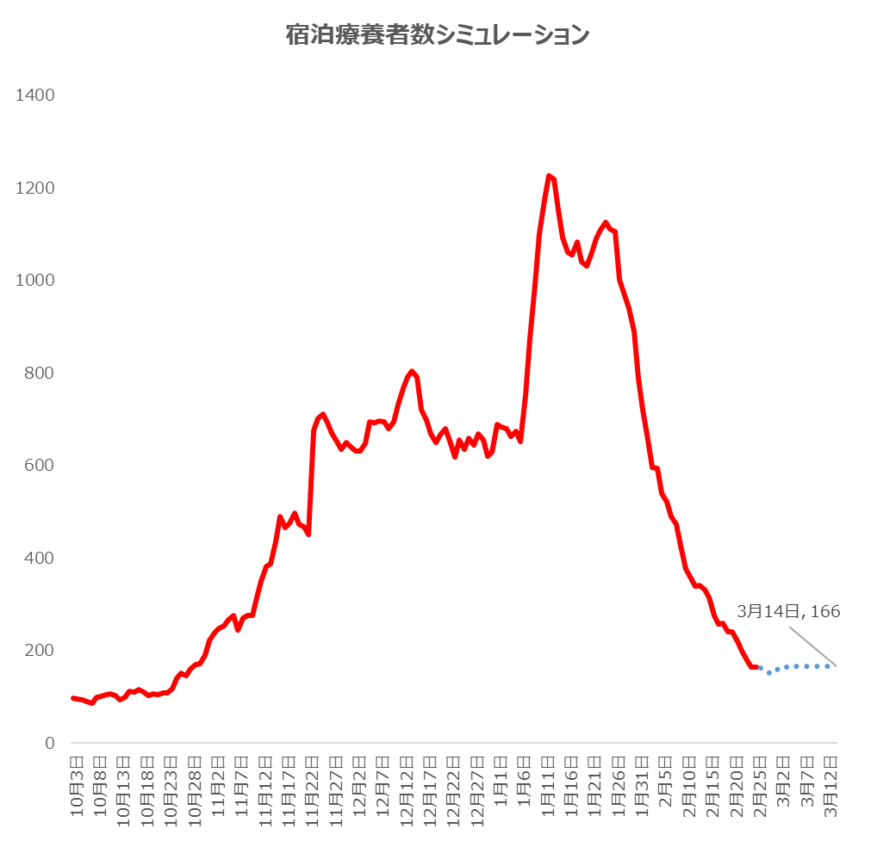
療養者数のシミュレーション

Slide 8
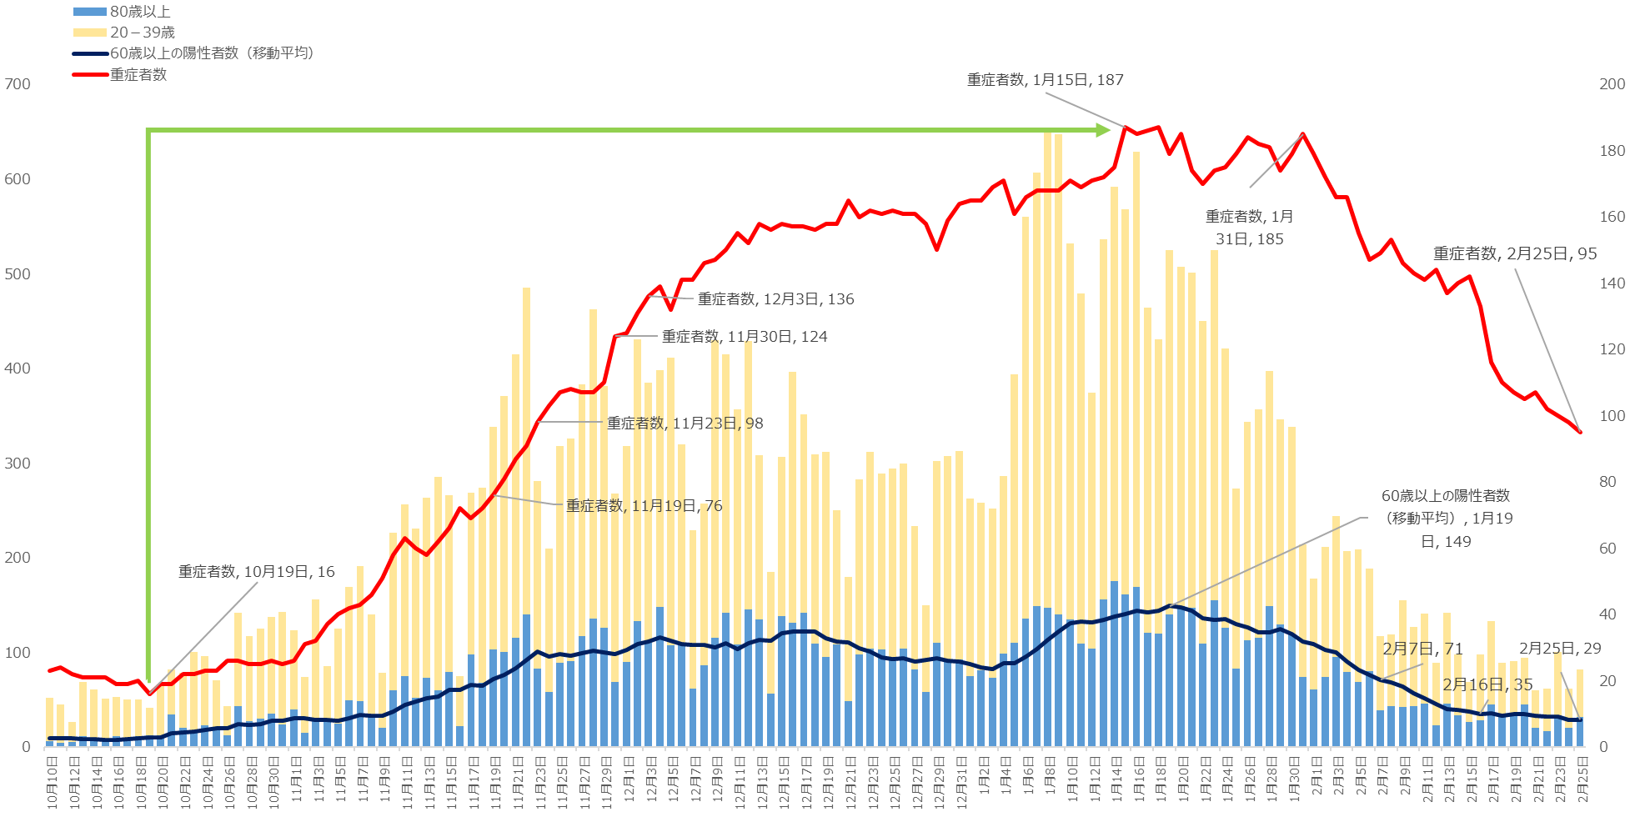
第三波の重症者数と60歳以上の陽性者数の推移
陽性者数
60歳以上の新規陽性者数
60歳未満の新規陽性者数
1/19
1/31
重症者数
12日間
60歳以上の陽性者数(移動平均)が減少に転じた12日後に重症者数が減少に転じた。
10/19
約3か月間で171名増加
レッドステージ1移行
（赤信号点灯）
12/3
45日間で120名増加
約40日間で100名増加
35日間で約80名増加
25日間で90名減少
1か月間で60名増加

Slide 9
第三波の重症者数と60歳以上の陽性者の推移を踏まえた考察結果
今後の新規陽性者数が増加に転じた場合(※1)の重症者数の見込みについて
新規陽性者が増加に転じた際の重症者数 | 非常事態（赤信号点灯）基準（確保病床221床中の使用率70%）到達までの日数
40名 | 45日間で160名（病床使用率72%）
60名 | 約40日間で160名（病床使用率72%）
80名 | 35日間で約160名（病床使用率72％）
90名 | 1か月間で150名（病床使用率68%）
※1：新規陽性者数が第三波(10/10)以降と同じ前週増加比で増減すると仮定。
【現在の感染状況及び療養状況からのまとめ】
１ 新規陽性者数は前週増加比が0.61倍から0.77倍と減少スピードが鈍化。
また、2月中旬以降、60歳以上の陽性者数は30名前後を推移しており、現時点で重症者数は95名。
２ 新規陽性者が増加に転じる前に重症者数をどこまで減少させておくかによって、今後の感染拡大において医療提供体制ひっ迫（非常
事態（赤信号点灯）基準到達）までの期間の長短が決まる。
３ 重症者数を40名程度まで減少させるためには、１日あたりの60代以上新規陽性者数25名程度が少なくとも約３週間以上
（重症者数の平均入院期間※2）続く状況にまで、新規陽性者数を減少させることが必要。
（参考：2月25日時点の60歳以上の陽性者数の7日間移動平均 29名）
※2：第三波(10/10～2/10)における重症者が退院するまでの日数：約21日間

